Slide 1
CURSO DE EXCEL Intermediario.
AULA 1 de 3

Slide 2
Retomando: ultima aula vimos
Abrir Txt
Texto para colunas
Subtotal
Filtro
Procv
Fórmulas de Banco de Dados:Somase, Cont.se, médiase
Fórmulas de Texto: Concatenar
Gráficos
Formatação de Gráficos

Slide 3
RELEMBRAR GRAFICO
Abrir Arquivo DRE

Slide 4
Elementos Gráficos
Cálculo da Equação da Reta diz qual a TENDENCIA do comportamento dos dados:
Relembrando conceito matemático do Ginásio!!:
- Equação da reta: Ao obter dois pontos, é possível calcular qualquer ponto no Gráfico inclusive estimar um ponto qualquer na reta (projeção).
Adicionar linha de tendência
Caminho:
Selecionar categoria a estimar, botão direito, adicionar tendência.
Você pode ainda selecionar o tipo de equação : Linear, Exponencial, Potenciação, etc... inclusive fazer uma projeção futura.

Slide 5
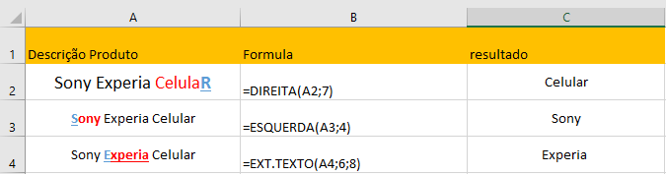
FUNÇÕES DE TEXTO
Permitem extrair e combinar textos que estão dentro das células ao invés de texto separados em cada coluna
DIREITA = retorna x caracteres a contar desde o primeiro caracter (sentido esquerda>direita)
ESQUERDA = retorna x caracteres a contar desde o primeiro caracter (sentido esquerda>direita)
EXT.TEXTO = retorna x caracteres a partir de qualquer posição que eu informar (sentido direita esquerda).
Extrai 7 caracteres começando pela direita
Extrai 4 caracteres começando pela esquerda
A partir da 6ª posição Extrai 8 caracteres

Slide 6
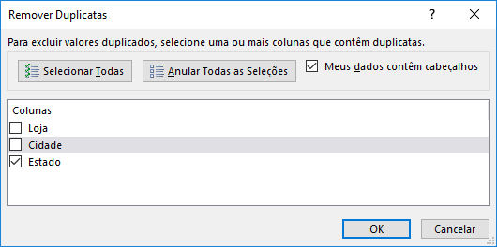
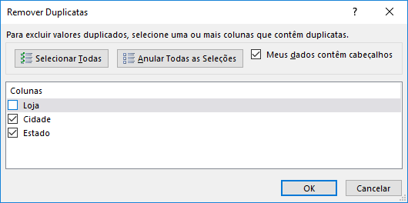
REMOVER DUPLICADOS
Comando do Excel para remover automaticamente registros duplicados.
Pode ser usado para uma única coluna quanto colunas combinadas.
Caminhos
Guia dados > Grupo Ferramenta de dados> Comando Remover duplicatas.
Você pode selecionar uma única coluna ou intervalo inteiro.
Traz 1 única linha para cada estado (estado não repete)
Trás 1 única linha para cada estado combinado com a cidade (estado ou cidade podem repetir individualmente, mas a combinação de ambos não repete)

Slide 7
ATIVIDADE - 3
Retorne no arquivo de VENDAS (exercício anterior) e usando o soma.se e cont.se calcule o total de vendas e contagem de vendas para cada:
categoria,
Vendedores
e fabricantes
Produto
Cidade
Calcule o preço médio de cada um dos itens acima (total de vendas dividido pela contagem de registros).
Faça Gráfico de Pizza para saber qual fatia pertence a cada ESTADO. Insira Rotulos de valores
Grafico DE COLUNAS para Comparar ENTRE VENDEDORES insira rótulos com valores
Dica:PROCV,Texto para Coluna, FILTRO, Classificação, formula banco de dados (SOMASE, CONT.SE, MÉDIASE) Graficos , Remover Duplicados, colar especial valores.

Slide 8
ATIVIDADE – 3 continuação
Utilize o relatório de Vendas para mostrar graficamente durante todos o período, :
1) Como é representado graficamente as vendas por Fornecedor ( represente com gráfico de barra).
Quem vendeu mais / Quem vendeu Menos
2) Mostre graficamente a participação de cada vendedor no total de vendas.
Quem vendeu mais / Quem vendeu Menos

Slide 9
Atividade - 4
Você recebeu uma base de dados sobre as despesas da Empresa em txt extraída do sistema ERP de um relatório da contabilidade que não possui campos de descrição do Diretor responsável (arquivo Fornecedores.txt).
Cada linha/registro representa uma nota de pagamento
Cruze este banco de dados com o cadastro de outro sistema (De para CCusto X Fornecedores.xlsx) e descubra:
Qual o valor gasto total da empresa com “MATERIAL IMPRESSO FÁBRICA”?
Qual o gasto total do Diretor Silvio?
Faça um relatório de Gasto total por Diretor (inclua diretores não identificados = vazio)
Faça um Gráfico de Colunas de Despesa por Diretor e Outro por DENOMINAÇÃO do Centro de Custo.
Dica: Converter Todos os IDS para numero ,PROCV,Texto para Coluna, FILTRO, Classificação, formula banco de dados (SOMASE, CONT.SE, MÉDIASE) Graficos , Remover Duplicados, colar especial valores.

Slide 10
CRIAR LISTA PERSONALIZADA
Uma lista personalizada permite todos os benefícios que já vimos sobre a facilidade com alça de preenchimento e classificação similar ao comportamento com dias da semana e meses do ano ou números sequencias.
Para criar sua lista personalizadas, selecione a lista personalizada desejada e vá no caminho:
Guia Arquivos, Menu Opções, Menu Avançado, Espaço Geral, Editar Lista Personalizada, Selecionar lista e clicar em Importar.

Slide 11
ATIVIDADE - 5
Uma Empresa em Dificuldades financeira precisa priorizar seus pagamentos.
O Banco de dados a pagar está contido no arquivo Priorização de Pagamentos.
A empresa possui apenas 400 MIL REAIS em caixa para realizar os pagamentos. Através das diretrizes de prioridades, separe todos os boletos que precisam ser pagos em um arquivo apartado.
DESAFIO: tente maximizar a quantidade de Notas/Registro que serão pagos: ou seja,
- Pago poucas notas de alto valor ou muitas de pouco valor?
Dica: Formulas de Texto, Procv, Classificação, soma, lista personalizada.

Slide 12
FUNÇÃO SE
Instruções SE possibilitam que você faça comparações lógicas entre condições. Uma instrução SE geralmente diz o seguinte: se uma condição é verdadeira, faça tal coisa; caso contrário, faça outra coisa. As fórmulas podem retornar texto, valores ou ainda mais cálculos.
EX:
Se minha nota é maior do que a Nota de corte, passei de ano, senão fico de recuperação.
Na formula ficará:

Slide 13
ATIVIDADE - 5
Arquivo “exercicios se”

